Slide 1

Photo: Deborah Shim

Slide 2
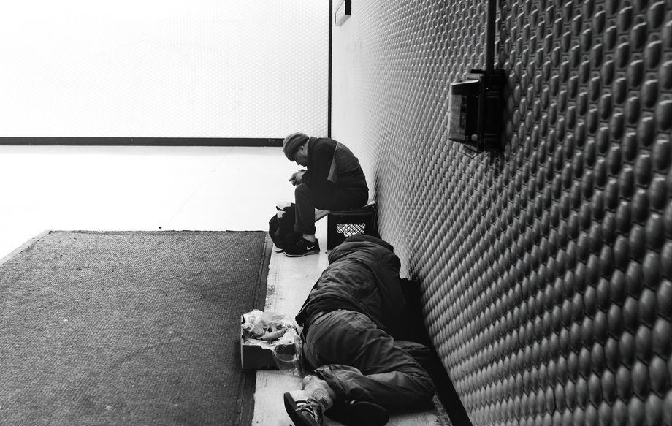
SF: The Homeless (노숙자)
Photo: Public Domain

Slide 3
SF: The Homeless (노숙자)
As of Jan. 26, 2017:
7,499 homeless
  513 were under 18
58% are unsheltered
1 homeless per 116
2017 년 1 월 26 일 현황
노숙자 7,499 명
  18 세 미만 513 명
그 중 58% 거리에서 노숙 중
도시 인구 116 명당 1 명이 노숙자
Source: SF 2017 Homeless Count & Survey, ASR

Slide 4
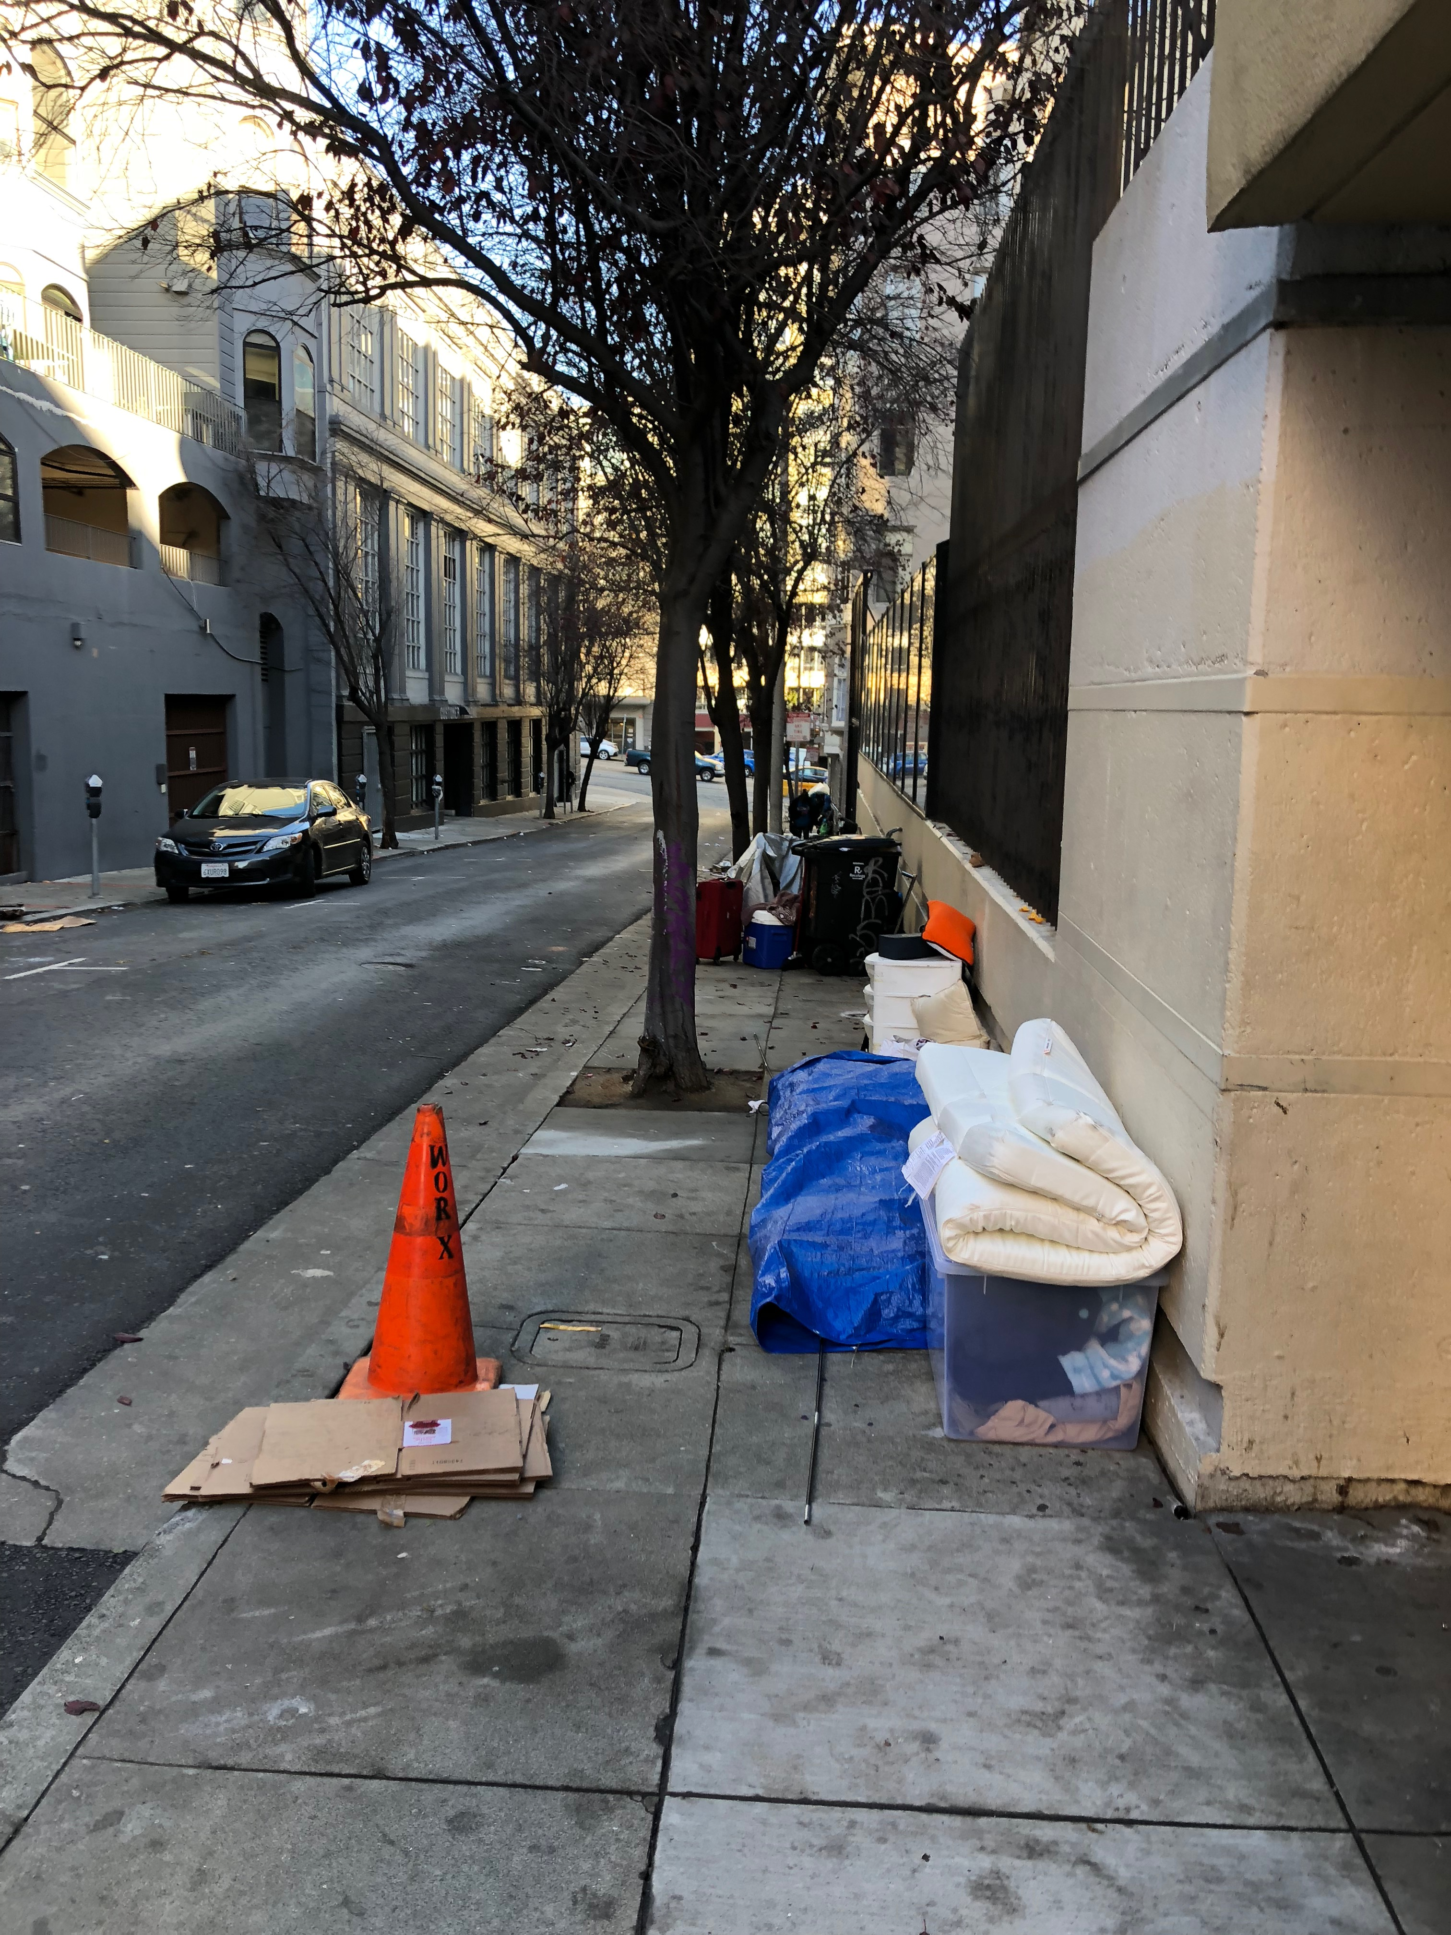
SF District 5: Our Neighborhood (우리 교회 인근 )
Photo: Public Domain

Slide 5
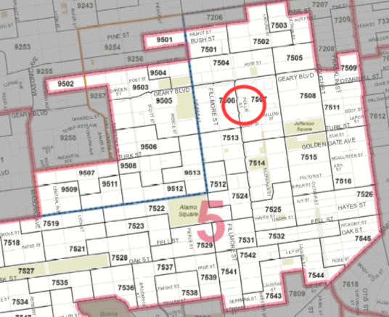
SF District 5: Our Neighborhood (우리 교회 인근)
Our church mission:
4. Love our neighbors
교회 사명:
4. 이웃을 사랑하라

Slide 6
SF District 5: Our Neighborhood (우리 교회 인근)
We have 396 homeless in our neighborhood
That’s only 1 homeless per 2 church members!
우리 지역에는 396 명 정도의 노숙자가 있습니다
그것은 우리 교회 교인 수 2대1 비율 이하의 노숙자 수입니다!
Source: SF 2017 Homeless Count & Survey, ASR

Slide 7
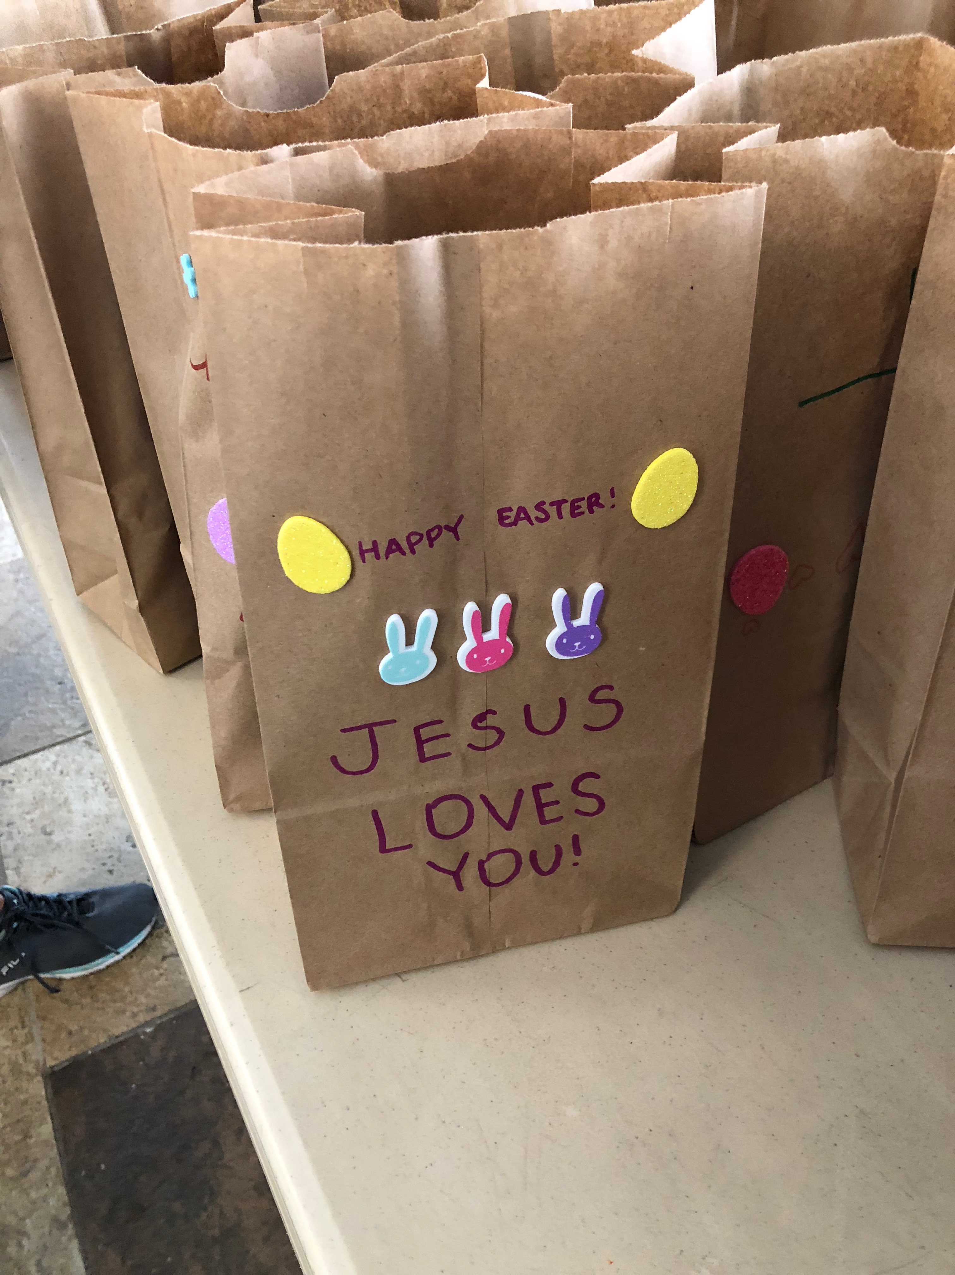
BBO: “Brown Bag Outreach”
Photo: BBO

Slide 8
BBO: Beginnings (첫걸음)
Started September 2017
Every Saturday
Idea came from a documentary on Netflix called Heroin(e)
  Necia Freeman started the Brown Bag Ministry (“Backpacks & Brown Bags”)
2017 년 9 월에 시작됨
매주 토요일
"Heroin(e)”라는 Netflix의 다큐멘터리에서 아이디어를 얻었습니다
  Necia Freeman이 "Brown Bag Ministry“ 노숙자 사역을 시작하였습니다

Slide 9
BBO: Our Mission (우리의 미션)
“To love the homeless like God does by providing a thoughtfully prepared meal, by engaging in compassionate conversation, and by building genuine relationships.”
"정성을 담은 식사를 제공하고, 마음을 나누는 대화에 참여하며, 진실된 관계를 구축함으로써 하나님과 같은 마음으로 노숙자를 사랑합니다"

Slide 10
BBO: What We Do (우리가하는 일)
We prepare and provide:
Brown bag lunches
Supplies (socks, hygiene kits)
Time & Friendship
Good News of Jesus
우리가 제공하는 것 :
점심 도시락
물품 (양말, 비누 등)
시간과 우정
예수님의 좋은 소식

Slide 11
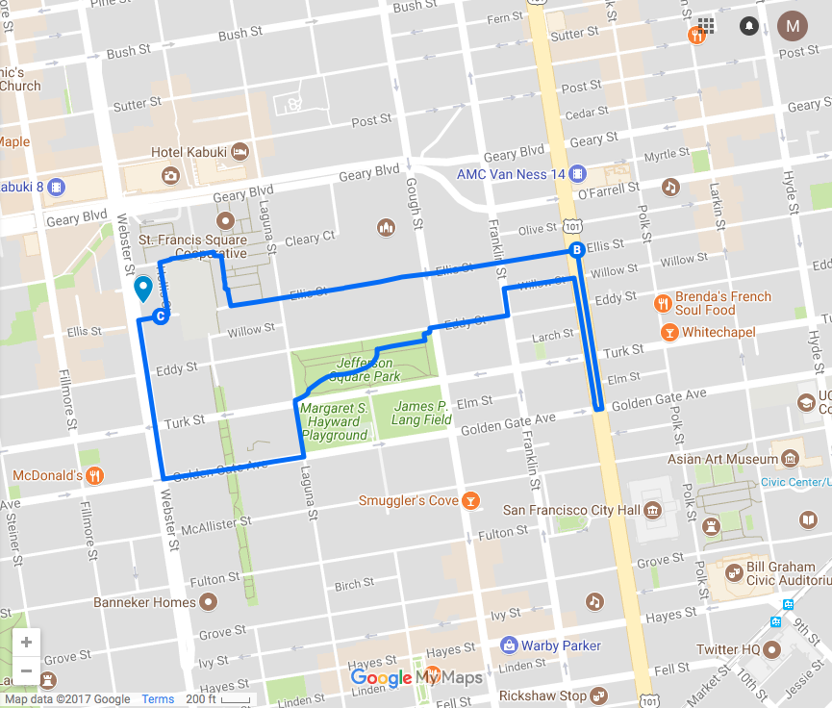
BBO: How We Do It (참여 방법)
Walk total 2 miles, from church to Van Ness and back to church
Stop for any homeless person we see
교회에서 반 네스 거리까지 왕복 2마일 걷기
이동 중 만나는 모든 노숙자들에게 도움주기

Slide 12
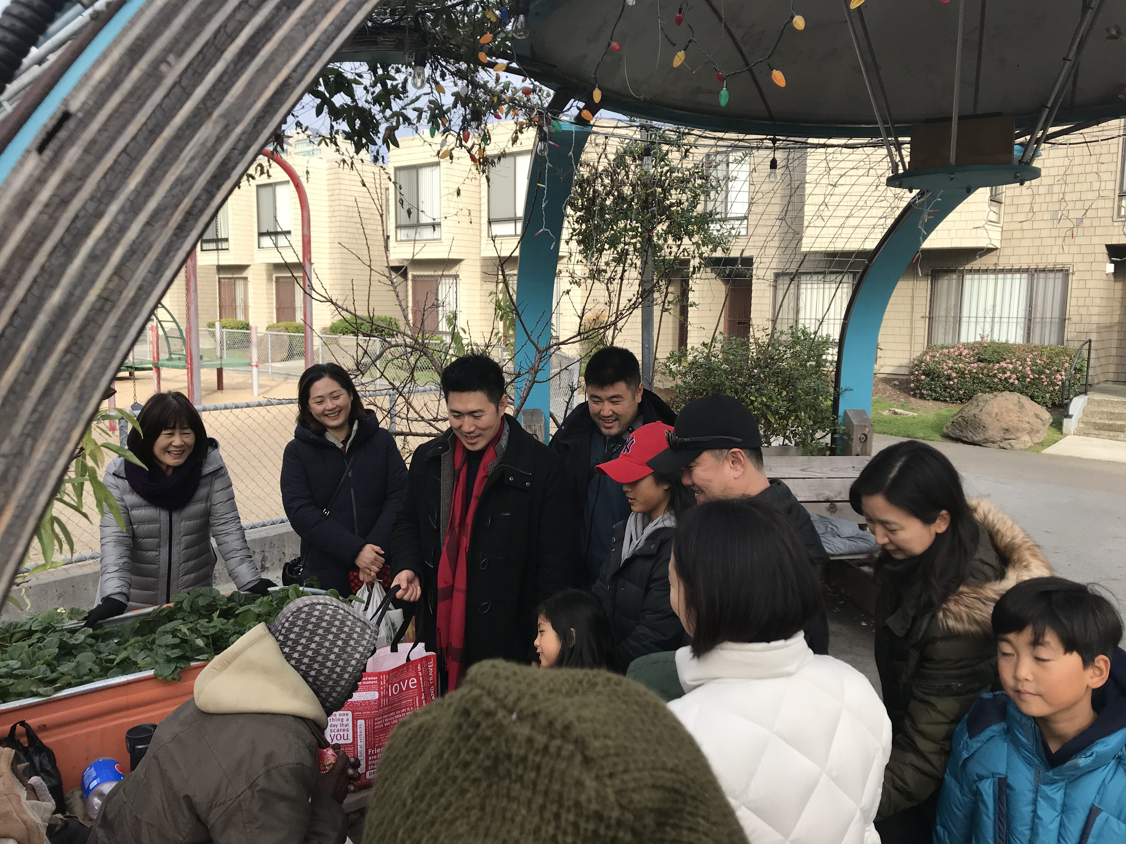
BBO: Interaction (소통)
Photo: BBO

Slide 13
BBO: Interaction (소통)
Give them food & supplies
Talk, share, and listen
Hug and shake hands
Spend time and have fun
Help them
도시락과 물품을 나눠줍니다
대화하고, 나누며, 그들의 이야기를 들어줍니다
포옹과 악수
즐거운 시간을 보냅니다
도움의 손길을 내밉니다

Slide 14
BBO: Our Future (우리의 목표)
We need your help!
Your time is more valuable than your money
We only provide one meal a week, for only 48 homeless
  Out of 396 homeless in our neighborhood!
Make taking care of our homeless a permanent church focus
당신의 도움이 필요합니다!
물직적인 도움보단 당신의 참여가 더 절실합니다
현재 일주일에 48명의 노숙자에게 한끼만을 제공합니다
  저희 지역에는 총 396 명의 노숙자가 있습니다
노숙자 돌봄이 교회의 꾸준한 사역이 되길 바랍니다

Slide 15
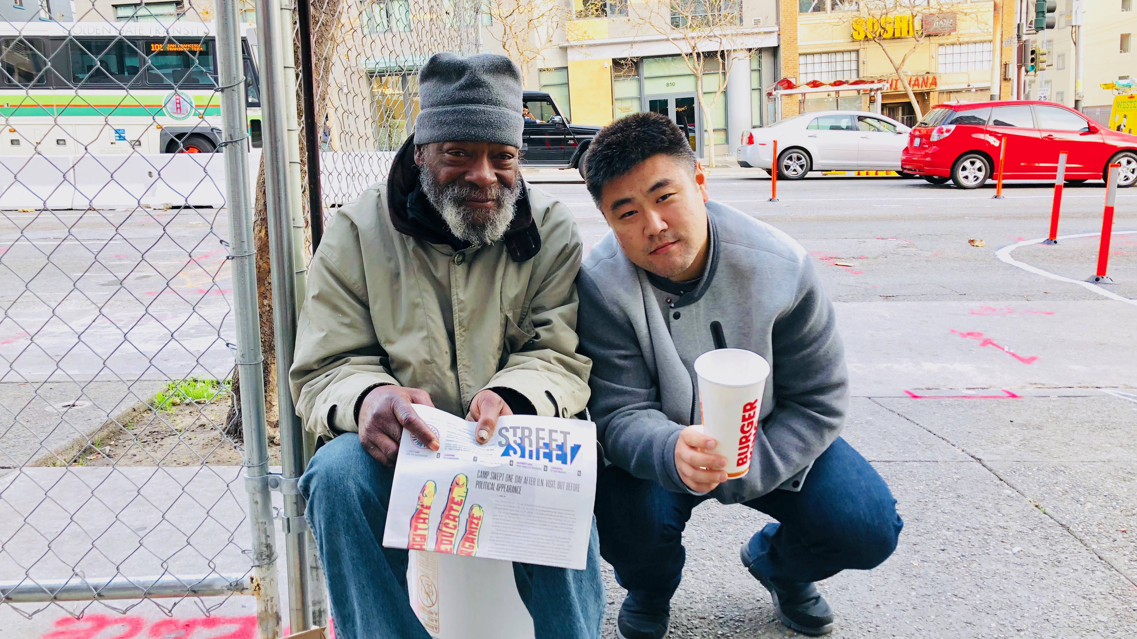
And the King will answer them, ‘Truly, I say to you, as you did it to one of the least of these my brothers, you did it to me.’ – Matthew 25:40
임금이 대답하여 가라사대 내가 진실로 너희에게 이르노니 너희가 여기 내 형제 중에 지극히 작은 자 하나에게 한 것이 곧 내게 한 것이니라 하시고 (마 25:40)
Photo: BBO

